Slide 1

ROP
(Return Oriented Programming)
이지훈
Lee Ji Hun 2014. 05. 29.

Slide 2
Index
스택 프레임
ROP
실습

Slide 3
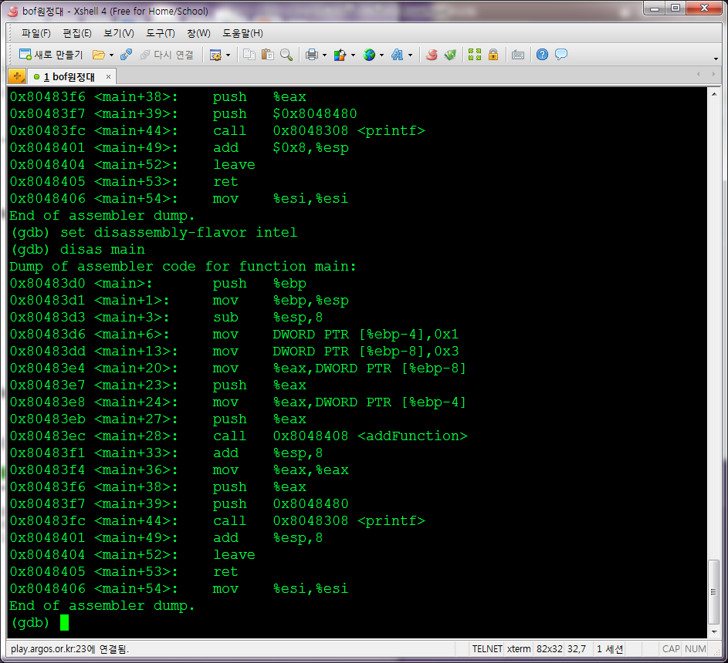
스택 프레임
Leave?
mov esp, ebp pop ebp
Notes:
http://www.tipssoft.com/bulletin/board.php?bo_table=FAQ&wr_id=619

Slide 4
Stack Frame
Stack
변수2
변수1
OLD_EBP(SFP)
Return_Address
Argv1
Argv2
……

Slide 5
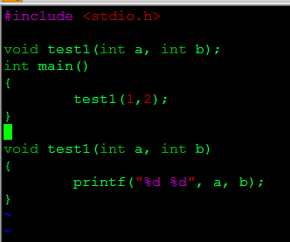
함수 호출 시?
Stack
변수2
변수1
OLD_EBP(SFP)
Return_Address
Argv1
Argv2
Notes:
http://www.tipssoft.com/bulletin/board.php?bo_table=FAQ&wr_id=619

Slide 6
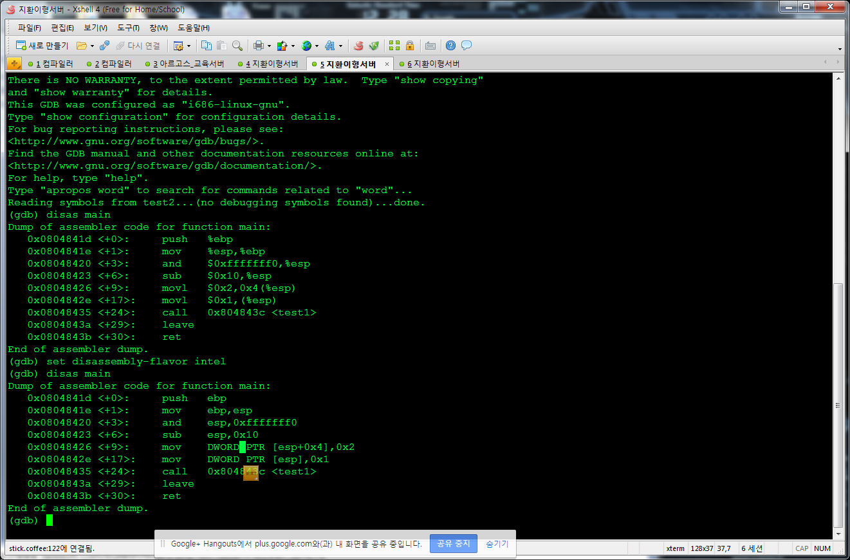
함수 호출 시?
Notes:
http://www.tipssoft.com/bulletin/board.php?bo_table=FAQ&wr_id=619

Slide 7
함수 호출 시?
Stack
변수2
변수1
OLD_EBP(SFP)
0x0804843a
1
2
Call?
Push return_address
Jmp 함수
Notes:
http://www.tipssoft.com/bulletin/board.php?bo_table=FAQ&wr_id=619

Slide 8
Buffer Overflow
Stack
aaaa
aaaa
aaaa
Return_Address(aaaa)
Argv1
Argv2
Buffer Overflow

Slide 9
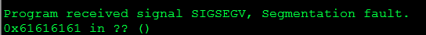
Buffer Overflow
Stack
aaaa
aaaa
aaaa
Return_Address(aaaa)
Argv1
Argv2
esp

Slide 10
Buffer Overflow
Stack
aaaa
aaaa
aaaa
Return_Address(aaaa)
Argv1
Argv2
PayLoad?
A*8+OLD_EBP+ReturnAddress

Slide 11
함수를 여러 개 호출하고 싶을 때?
Stack
aaaa
aaaa
aaaa
Test1 함수의 주소
Argv1
Argv2
esp

Slide 12
함수를 여러 개 호출하고 싶을 때?
Stack
aaaa
aaaa
aaaa
Test1 함수의 주소
Argv1
Argv2
esp

Slide 13
함수를 여러 개 호출하고 싶을 때?
Stack
aaaa
aaaa
aaaa
NEW_OLD_EBP
Argv1
Argv2
esp

Slide 14
함수를 여러 개 호출하고 싶을 때?
Stack
aaaa
aaaa
aaaa
NEW_OLD_EBP
Argv1
Argv2
esp

Slide 15
함수를 여러 개 호출하고 싶을 때?
PayLoad?
A*8+OLD_EBP+
ReturnAddress+
ReturnAddress2
Stack
aaaa
aaaa
aaaa
ReturnAddress
ReturnAddress2
Argv2
esp

Slide 16
함수를 여러 개 호출하고 싶을 때?
PayLoad?
A*8+OLD_EBP+
ReturnAddress+
ReturnAddress2
Stack
????
????
????
NEW_OLD_EBP
ReturnAddress2
Argv2
esp

Slide 17
함수를 여러 개 호출하고 싶을 때?
PayLoad?
A*8+OLD_EBP+ReturnAddress+ReturnAddress2+ReturnAddress3……

Slide 18
ROP가 왜 필요한가?
함수를 여러 개 호출 할 수는 있는데, 인자는 못넣나요?

Slide 19
ROP가 왜 필요한가?
Stack
변수2
변수1
OLD_EBP(SFP)
Return_Address
Argv1
Argv2
PayLoad?
A*8+OLD_EBP+
ReturnAddress+
ReturnAddress2
인자1+인자2

Slide 20
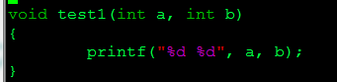
ROP가 왜 필요한가?
Stack
aaaa
aaaa
aaaa
Test1
Test1이 끝나고 돌아갈 주소
Test1의 인자1
Test1의 인자 2
PayLoad?
A*8+OLD_EBP+
ReturnAddress+
ReturnAddress2
인자1+인자2

Slide 21
ROP가 왜 필요한가?
하지만 인자가 있는 함수를 두 번 호출하려면?

Slide 22
ROP가 왜 필요한가?
PayLoad?
A*8+OLD_EBP+test1의 주소+test2의 주소+인자1+인자2
Test2는 test1의 인자2를 자신의 인자1으로 쓰게 됨!

Slide 23
ROP가 왜 필요한가?
Stack
aaaa
aaaa
aaaa
Test1의 주소
Test2의 주소
Test1의 인자1
Test1의 인자2
Stack
aaaa
aaaa
aaaa
Test1의 주소
Test2의 주소
Teset2가 끝나고 돌아갈 주소
Test2의 인자1
겹치네 ㅠㅠ

Slide 24
ROP가 왜 필요한가?
해결책은?
Pop Pop Return

Slide 25
ROP가 왜 필요한가?
Stack
aaaa
aaaa
aaaa
Test1의 주소
Pop Pop Ret 의 주소
Test1의 인자1
Test1의 인자2
Test2의 주소
Test2가 끝나고 돌아갈 주소
Test2의 인자1
esp

Slide 26
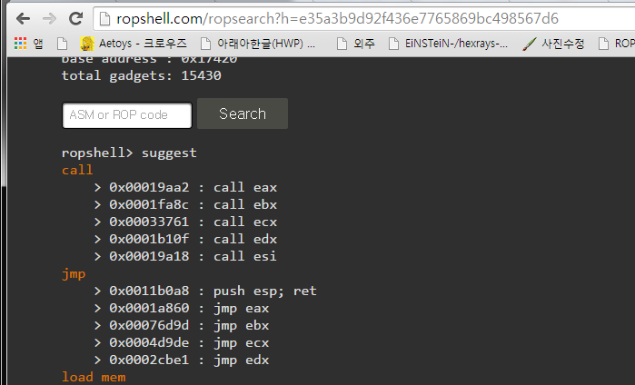
가젯의 주소는 어떻게 찾는가?

Slide 27
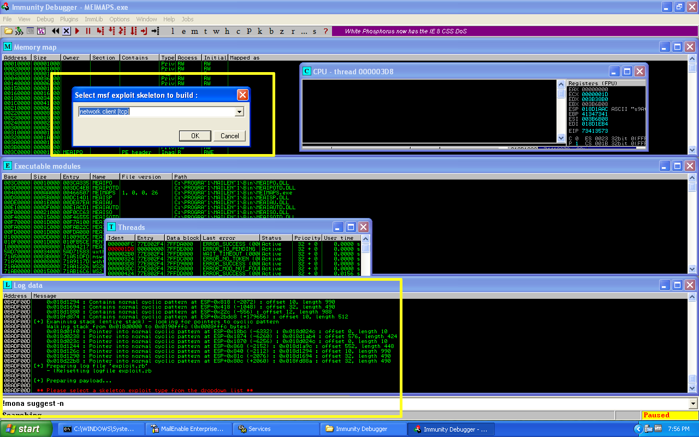
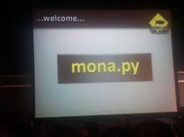
가젯의 주소는 어떻게 찾는가?

Slide 28
가젯의 주소는 어떻게 찾는가?
그외…
objdump -S /lib/i386-linux-gnu/ld-2.19.so | grep pop

Slide 29
ROP가 왜 필요한가?
Stack
aaaa
aaaa
aaaa
Test1의 주소
Pop Pop Ret 의 주소
Test1의 인자1
Test1의 인자2
Test2의 주소
Test2가 끝나고 돌아갈 주소
Test2의 인자1
esp

Slide 30
ROP가 왜 필요한가?
Stack
aaaa
aaaa
aaaa
Test1의 주소
Pop Pop Ret 의 주소
Test1의 인자1
Test1의 인자2
Test2의 주소
Test2가 끝나고 돌아갈 주소
Test2의 인자1
esp

Slide 31
ROP가 왜 필요한가?
Stack
aaaa
aaaa
aaaa
Test1의 주소
Pop Pop Ret 의 주소
Test1의 인자1
Test1의 인자2
Test2의 주소
Test2가 끝나고 돌아갈 주소
Test2의 인자1
esp

Slide 32
ROP가 왜 필요한가?
Stack
aaaa
aaaa
aaaa
Test1의 주소
Pop Pop Ret 의 주소
Test1의 인자1
Test1의 인자2
Test2의 주소
Test2가 끝나고 돌아갈 주소
Test2의 인자1
esp

Slide 33
실습
시간남으면 실습

Slide 34

QnA

